Slide 1








习题课
第七章
空间解析几何
一、 内容小结
二、实例分析
机动 目录 上页 下页 返回 结束
Notes:
L.P206-P211

Slide 2
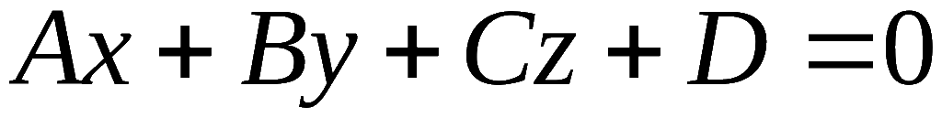
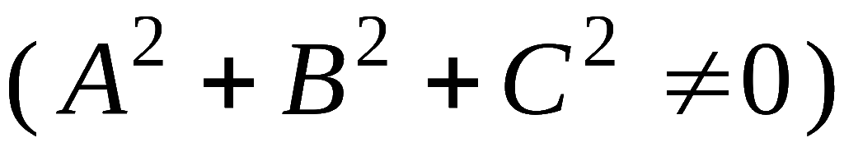




一、内容小结
1. 空间直线与平面的方程
空间平面
一般式
点法式
截距式
三点式
机动 目录 上页 下页 返回 结束
Notes:
L.P206-P211

Slide 3
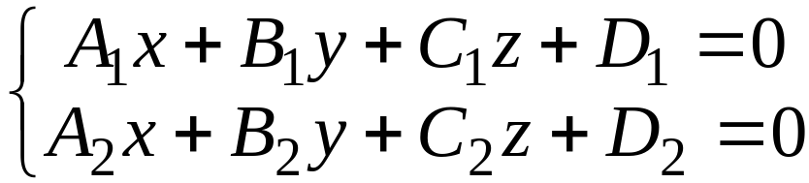




空间直线
一般式
对称式
参数式
为直线上一点;
为直线的方向向量.
机动 目录 上页 下页 返回 结束

Slide 4
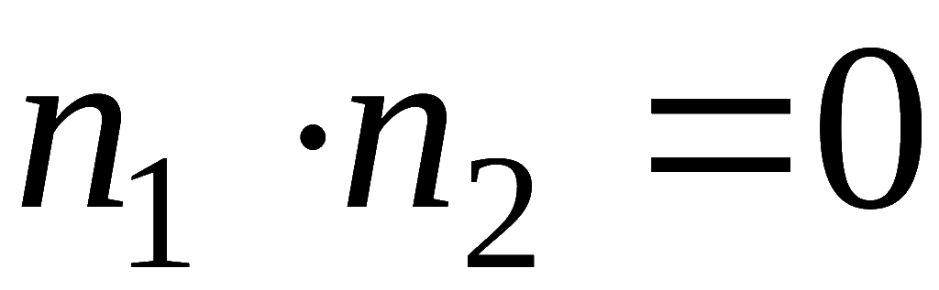



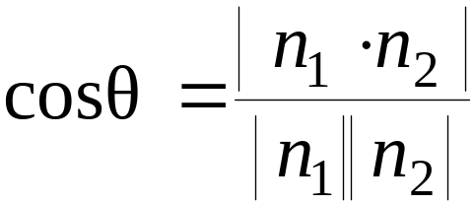
2.线面之间的相互关系
面与面的关系
平面
平面
垂直:
平行:
夹角公式:
机动 目录 上页 下页 返回 结束

Slide 5
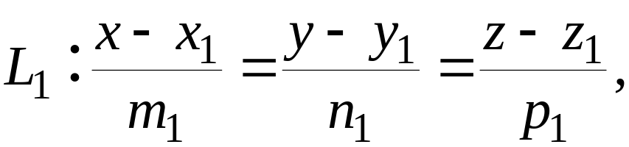

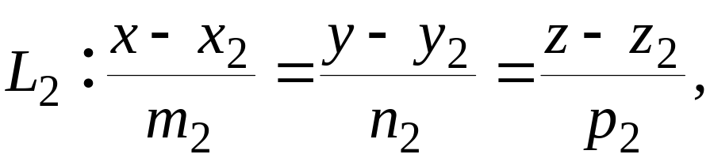

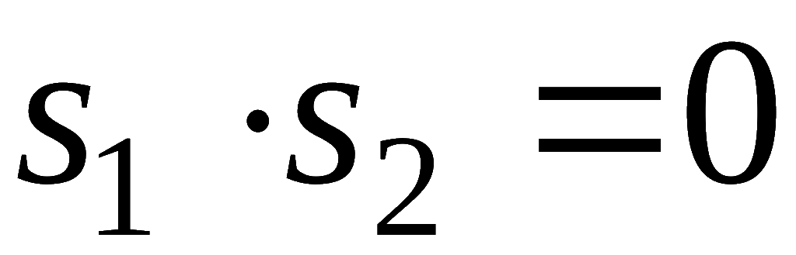

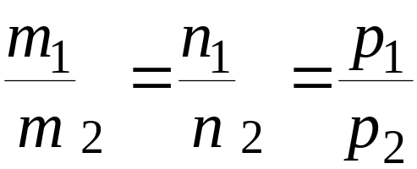

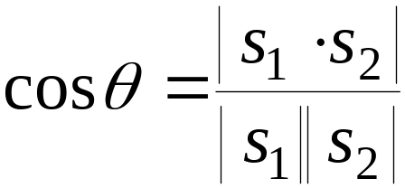
线与线的关系
直线
直线
垂直:
平行:
夹角公式:
机动 目录 上页 下页 返回 结束

Slide 6
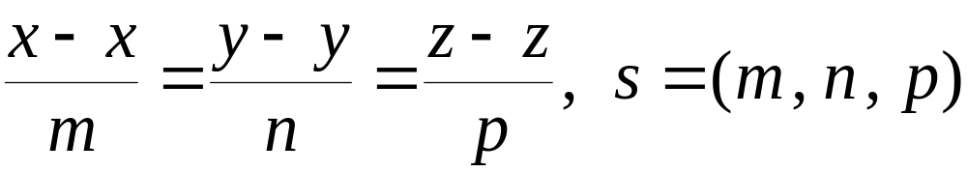
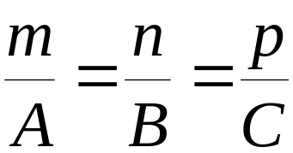


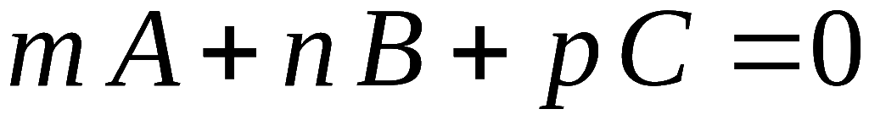
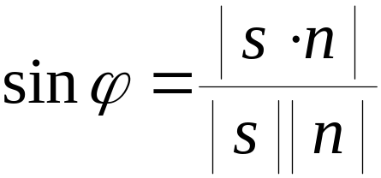
面与线间的关系
平面:
直线:
垂直：
平行：
夹角公式：
机动 目录 上页 下页 返回 结束

Slide 7
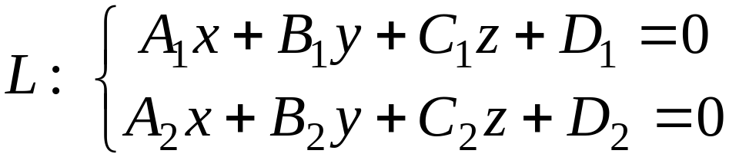




3. 相关的几个问题
(1) 过直线
的平面束
方程
机动 目录 上页 下页 返回 结束

Slide 8

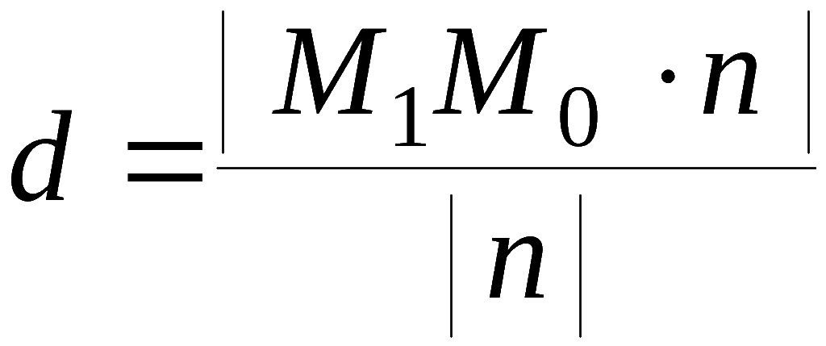


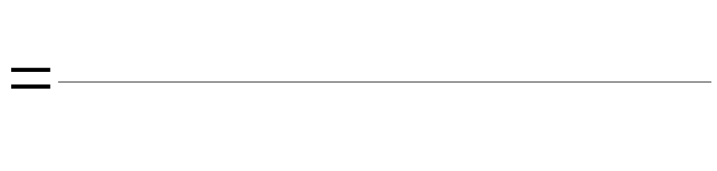
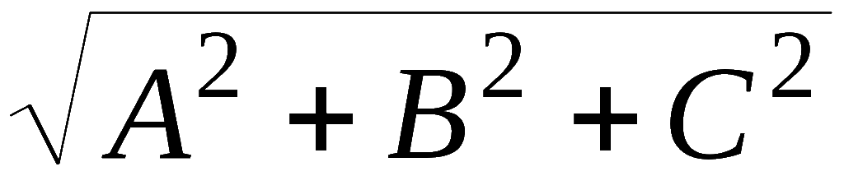

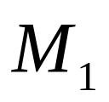
(2)点
到平面 Π ：A x+B y+C z+D = 0
的距离为
d
Π
机动 目录 上页 下页 返回 结束

Slide 9

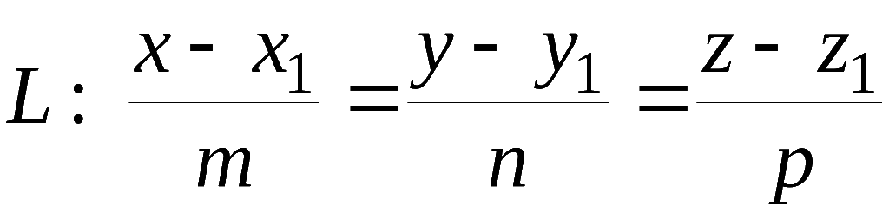

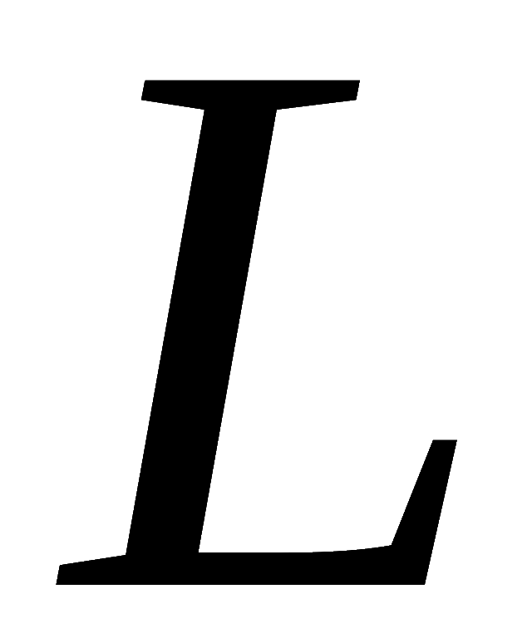
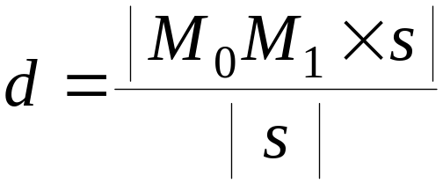



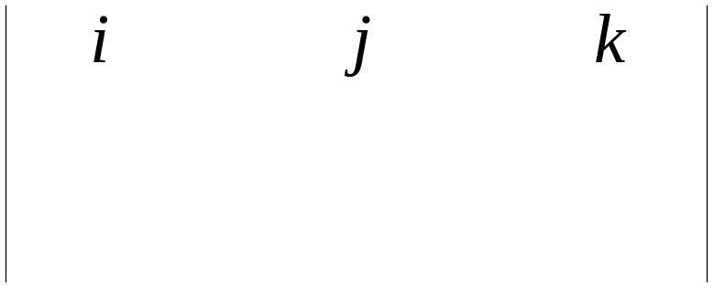
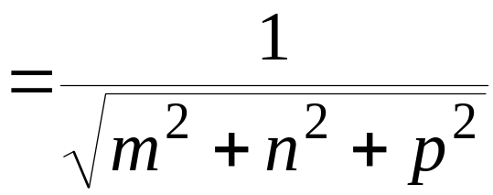


(3) 点
到直线
的距离
为
d
机动 目录 上页 下页 返回 结束

Slide 10
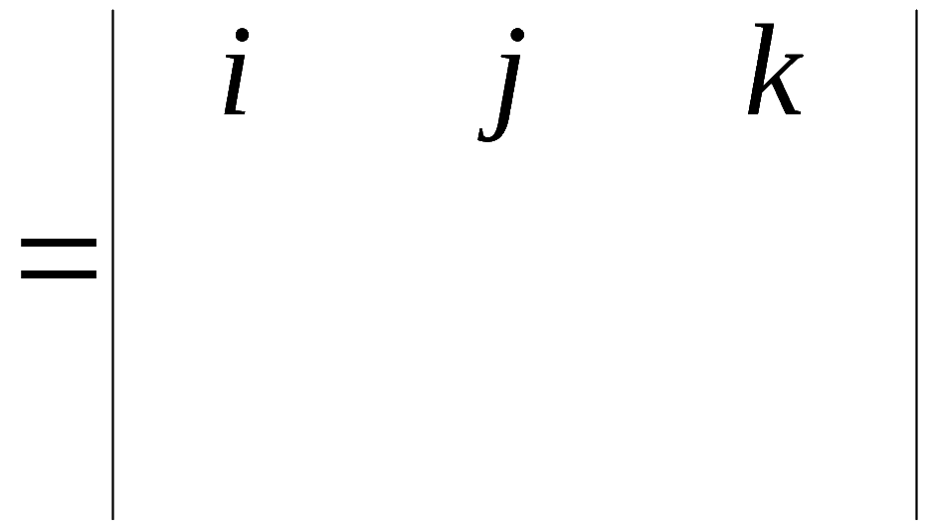

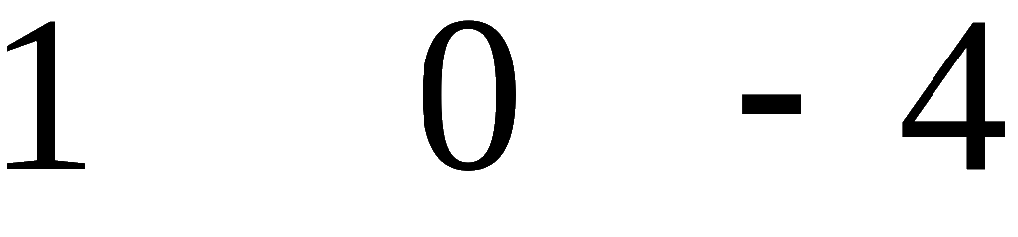

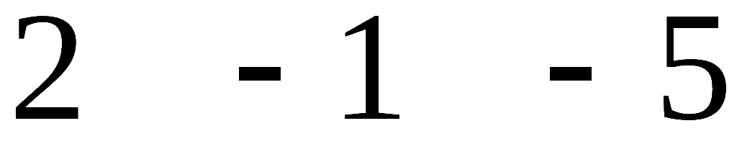
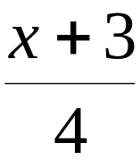
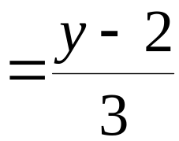
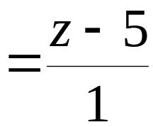
二、实例分析
例1. 求与两平面 x – 4 z =3 和 2 x – y –5 z = 1 的交线
平行,
且 过点 (–3 , 2 , 5) 的直线方程.
提示: 所求直线的方向向量可取为
利用点向式可得方程
机动 目录 上页 下页 返回 结束

Slide 11
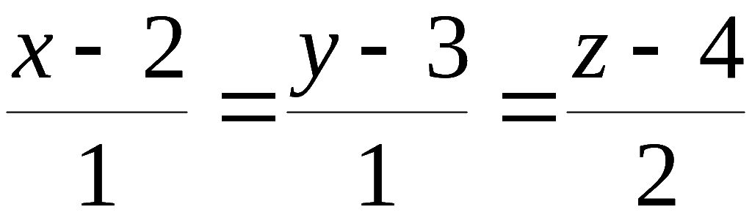
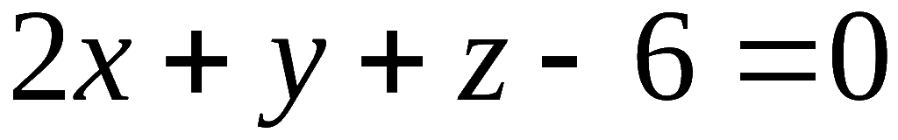

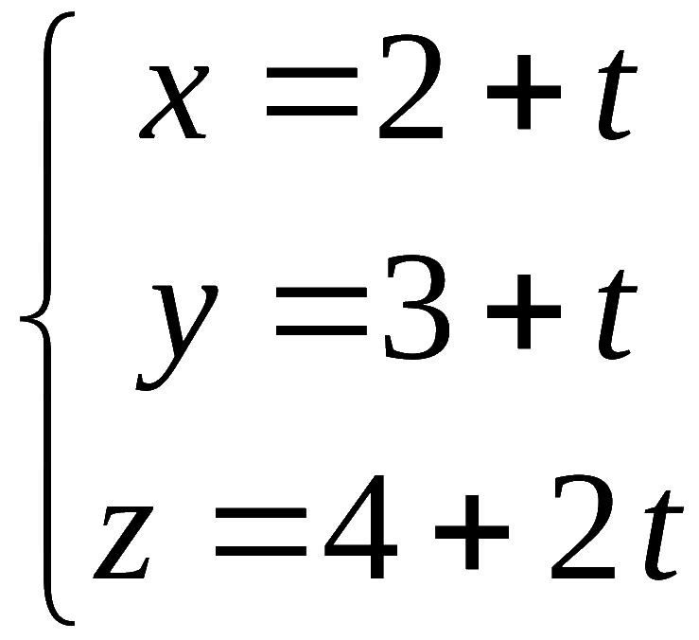

例2. 求直线
与平面
的交点 .
提示: 化直线方程为参数方程
代入平面方程得
从而确定交点为（1，2，2）.
机动 目录 上页 下页 返回 结束

Slide 12
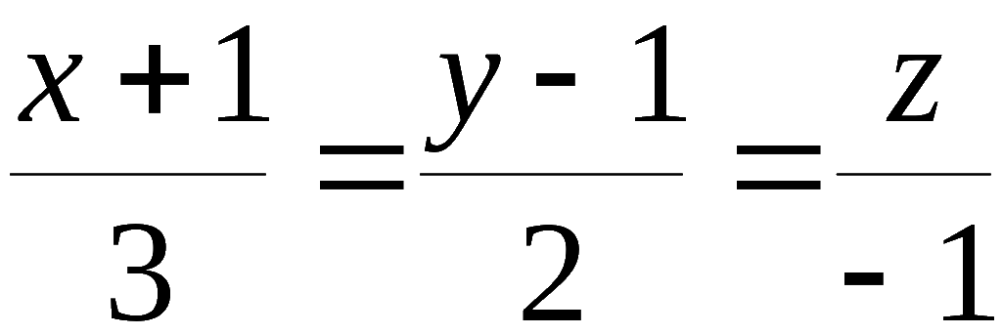
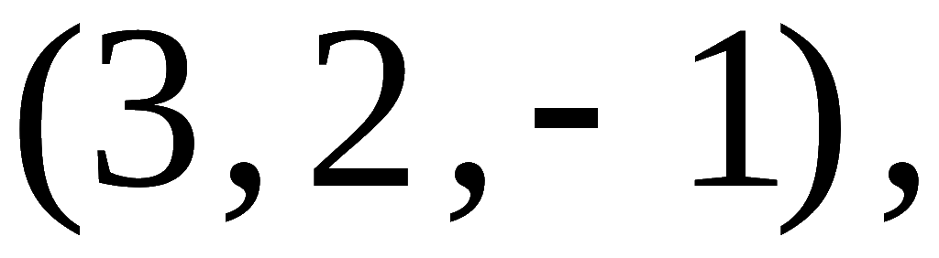
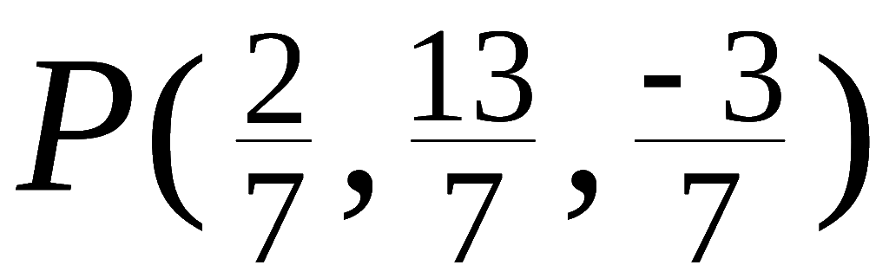


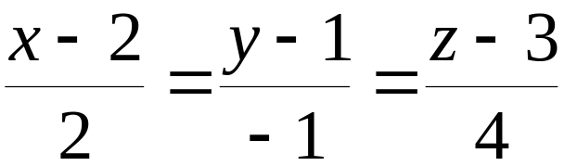


例3. 求过点( 2 , 1 , 3 ) 且与直线
垂直相交的直线方程.
提示: 先求二直线交点 P.
过已知点且垂直于已知直线
的平面的法向量为
故其方程为
①
化已知直线方程为参数方程, 代入 ①式, 可得交点
最后利用两点式得所求直线方程
机动 目录 上页 下页 返回 结束

Slide 13
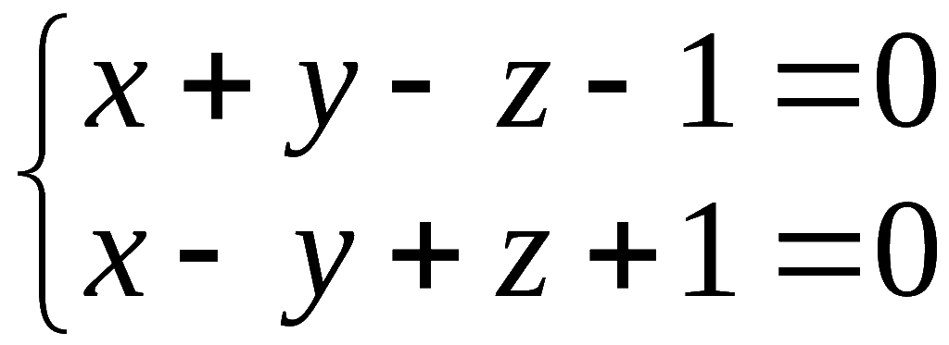



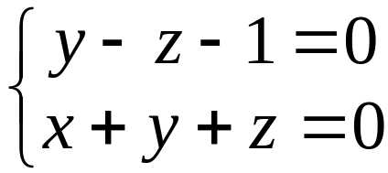
例4. 求直线
在平面
上的投影直线方程.
提示：过已知直线的平面束方程
即
从中选择
使其与已知平面垂直：
得
从而得投影直线方程
这是投影平面
机动 目录 上页 下页 返回 结束

Slide 14
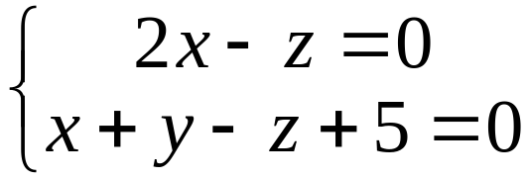


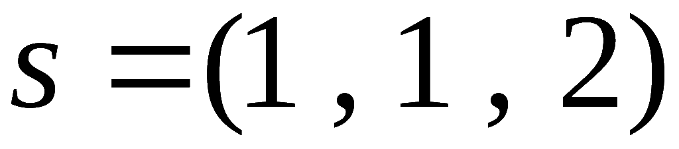
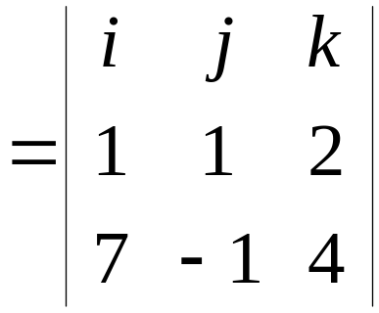


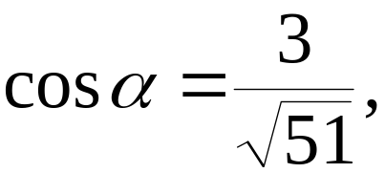
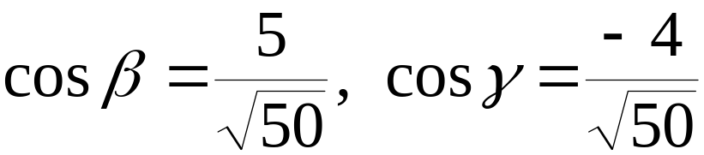
例5. 设一平面平行于已知直线
且垂直于已知平面
求该平面法线的
的方向余弦.
提示:
已知平面的法向量
求出已知直线的方向向量
取所求平面的法向量
所求为
机动 目录 上页 下页 返回 结束

Slide 15
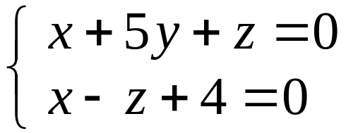

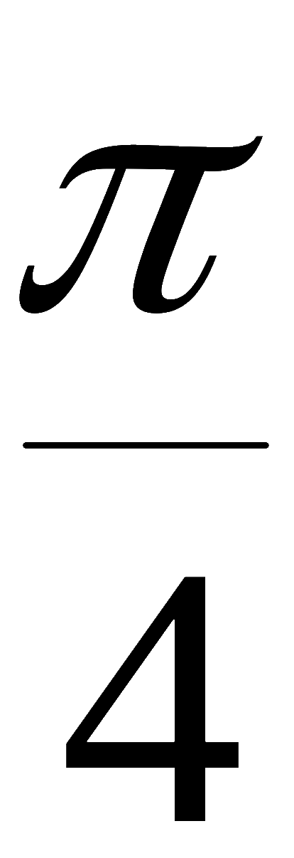






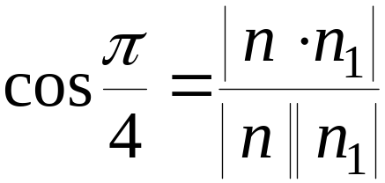
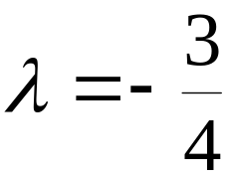

例6. 求过直线L:
且与平面
夹成
角的平面方程.
提示:
过直线 L 的平面束方程
其法向量为
已知平面的法向量为
选择
使
从而得所求平面方程
机动 目录 上页 下页 返回 结束

Slide 16
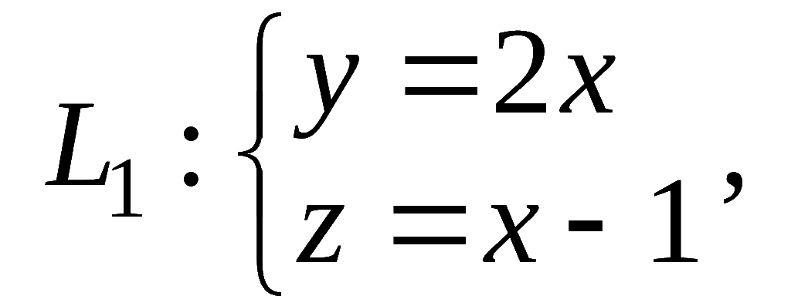
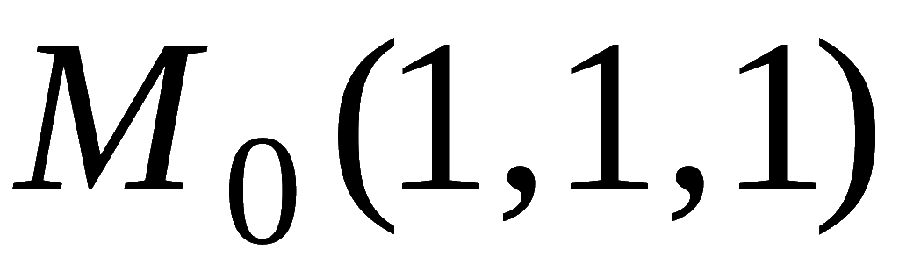












例7. 求过点
且与两直线
都相交的直线 L.
提示:
思路: 先求交点
再写直线方程.
的方程化为参数方程
设 L 与它们的交点分别为
机动 目录 上页 下页 返回 结束

Slide 17






三点共线
机动 目录 上页 下页 返回 结束

Slide 18

















例8.直线
绕 z 轴旋转一周, 求此旋转
转曲面的方程.
提示:
在 L 上任取一点
旋转轨迹上任一点,
则有
得旋转曲面方程
机动 目录 上页 下页 返回 结束
Notes:
L.P223例10

Slide 19





思考与练习
P338 题21 画出下列各曲面所围图形:
机动 目录 上页 下页 返回 结束

Slide 20












解答:
P338 题21(1)
机动 目录 上页 下页 返回 结束

Slide 21






P338 21 (2)
机动 目录 上页 下页 返回 结束

Slide 22






P338 21(4)
作业
P336 11; 13; 15
P338 15; 16; 17; 18
机动 目录 上页 下页 返回 结束

